Slide 1
NHIỆT LIỆT CHÀO MỪNG CÁC EM HỌC SINH
LỚP 6
MÔN : MĨ THUẬT
Giáo viên : Nguyễn Thị Trinh Nữ

Slide 2
Chủ đề: Biểu cảm của màu sắc
Bài 2: Tranh tĩnh vật màu
(2 Tiết)
1. Khám phá tranh tĩnh vật màu

Slide 3
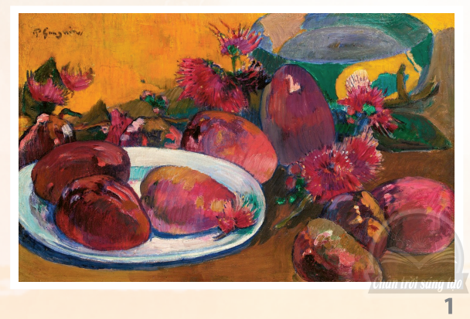
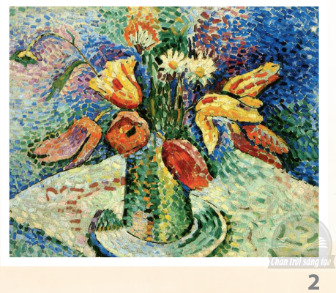
HOẠT ĐỘNG 1:
KHÁM PHÁ TRANH TĨNH VẬT MÀU
Quan sát tranh và cho biết:
- Cách sắp xếp hình, màu của vật mẫu trong tranh như thế nào?
- Hòa sắc và cách diễn tả trong mỗi bức tranh có điểm gì ấn tượng?

Slide 4
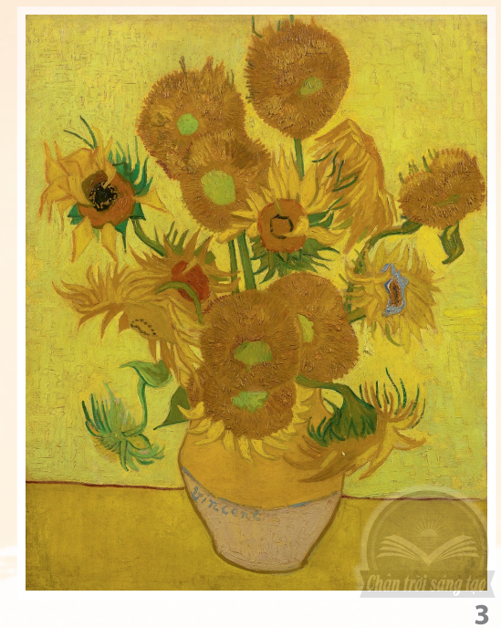
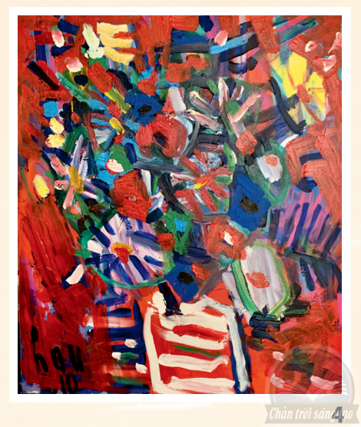

Slide 5
Chủ đề: Biểu cảm của màu sắc
Bài 2: Tranh tĩnh vật màu
(2 Tiết)
1. Khám phá tranh tĩnh vật màu
2. Cách vẽ tranh tĩnh vật màu

Slide 6
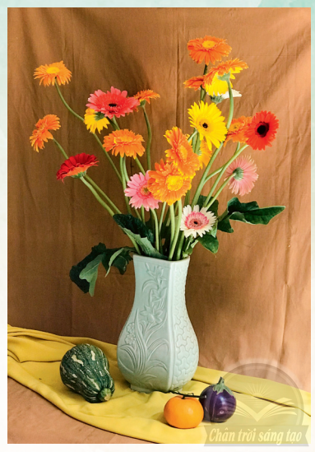
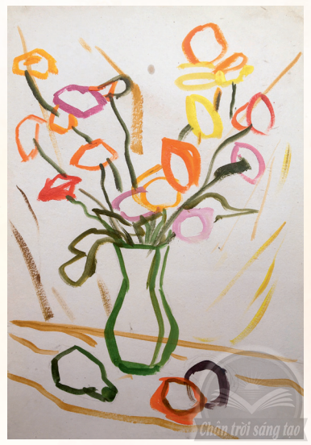
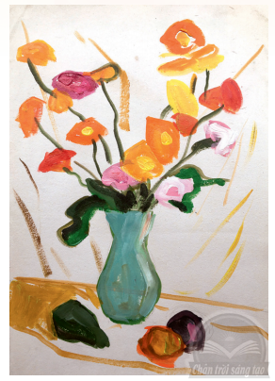
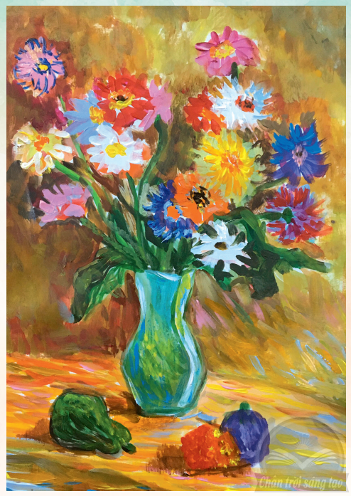
HOẠT ĐỘNG 2: CÁCH VẼ TRANH TĨNH VẬT MÀU
Mẫu vẽ
B1
B2
B3
B1: Xác định bố cục, tỉ lệ, vị trí hình các vật mẫu và vẽ phác hình.
B2: Vẽ màu khái quát tạo hòa sắc chung của bức tranh
B3: Vẽ thêm nét, màu thể hiện cảm xúc và đặc điểm của vật mẫu

Slide 7
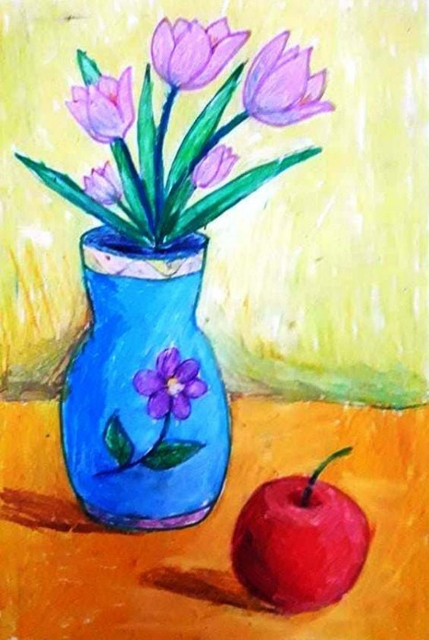
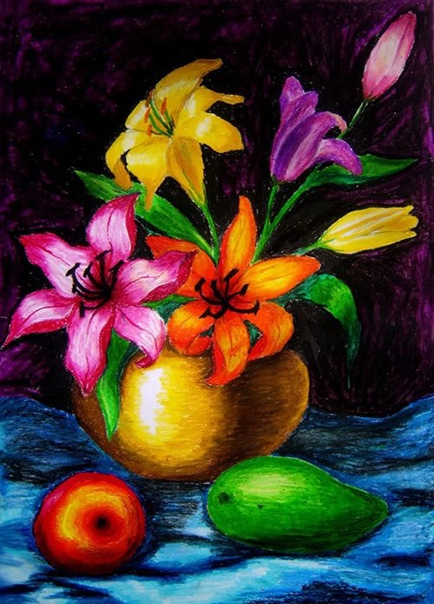
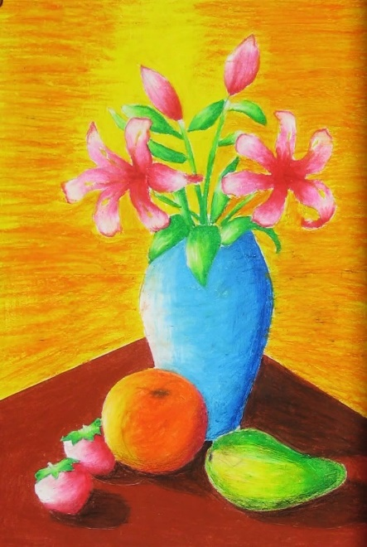
THAM KHẢO BÀI VẼ CỦA CÁC BẠN

Slide 8
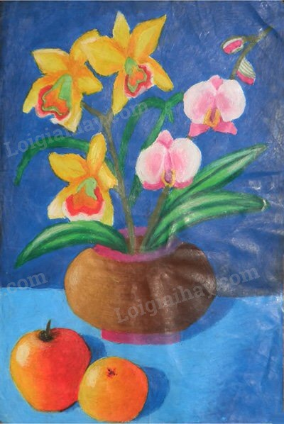
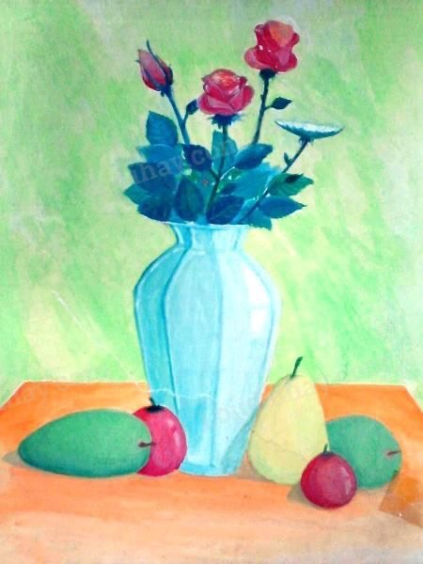
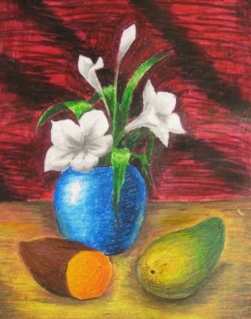
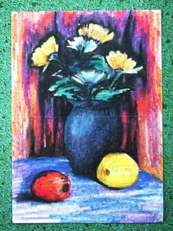
THAM KHẢO BÀI VẼ CỦA CÁC BẠN

Slide 9
Chủ đề: Biểu cảm của màu sắc
Bài 2: Tranh tĩnh vật màu
(2 Tiết)
1. Khám phá tranh tĩnh vật màu
2. Cách vẽ tranh tĩnh vật màu
3. Vẽ tranh tĩnh vật màu

Slide 10
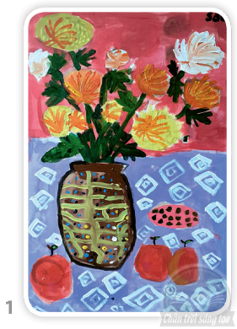
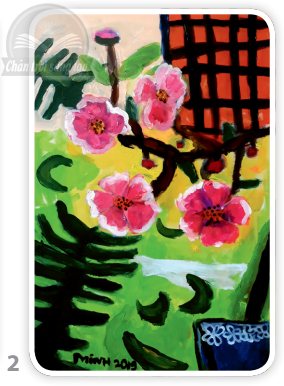
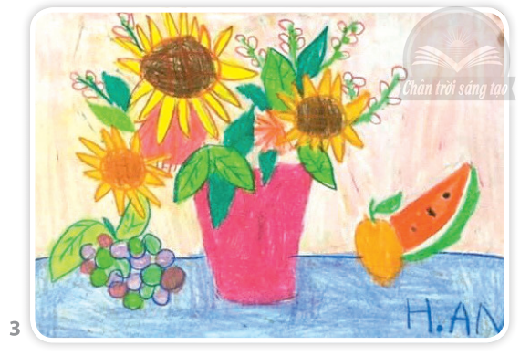
HOẠT ĐỘNG 3:
VẼ TRANH TĨNH VẬT MÀU
- Lựa chọn vị trí quan sát để có bố cục hợp lí cho bài vẽ
Thực hiện bài vẽ theo ý thích

Slide 11
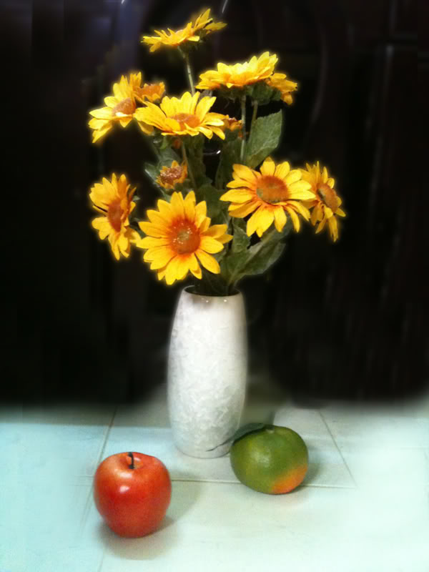
MẪU VẼ

Slide 12
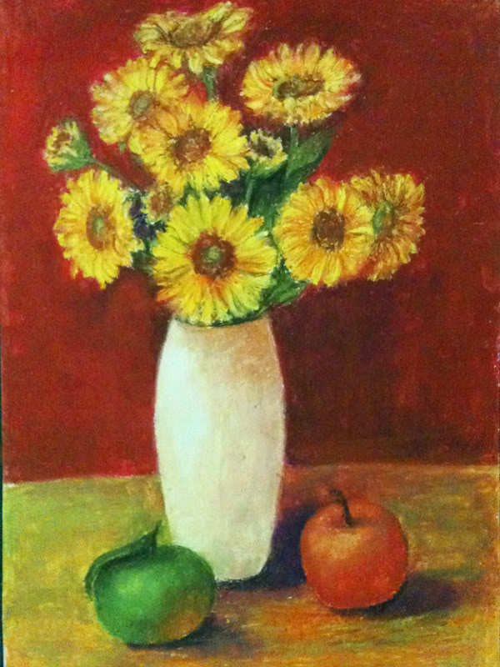
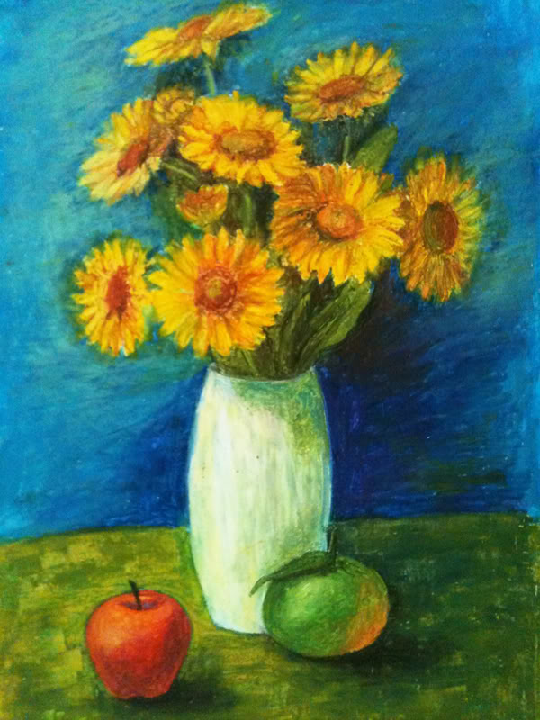
BÀI THAM KHẢO

Slide 13
Chủ đề: Biểu cảm của màu sắc
Bài 2: Tranh tĩnh vật màu
(2 Tiết)
1. Khám phá tranh tĩnh vật màu
2. Cách vẽ tranh tĩnh vật màu
3. Vẽ tranh tĩnh vật màu
4. Trưng bày sản phẩm và chia sẻ

Slide 14
HOẠT ĐỘNG 4:
TRƯNG BÀY SẢN PHẨM VÀ CHIA SẺ
Nêu cảm nhận và phân tích:
Bài vẽ em ấn tượng, cảm xúc về chấm , nét, màu trong bức tranh
Hòa sắc trong bài vẽ.
Cách diễn tả trong bài vẽ ( bố cục, nét, hình, màu, đậm nhạt)

Slide 15
Chủ đề: Biểu cảm của màu sắc
Bài 2: Tranh tĩnh vật màu
(2 Tiết)
1. Khám phá tranh tĩnh vật màu
2. Cách vẽ tranh tĩnh vật màu
3. Vẽ tranh tĩnh vật màu
4. Trưng bày sản phẩm và chia sẻ
5. Ứng dụng với tranh tĩnh vật hoa quả

Slide 16
HOẠT ĐỘNG 5:
ỨNG DỤNG VỚI TRANH TĨNH VẬT HOA QUẢ
Bức tranh tĩnh vật em vừa vẽ có thể sử dụng để làm gì?

Slide 17
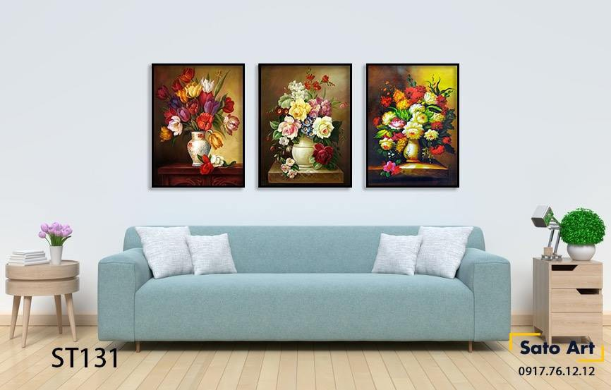
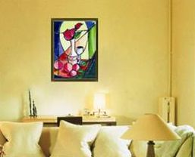
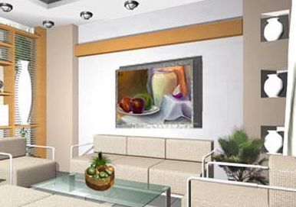
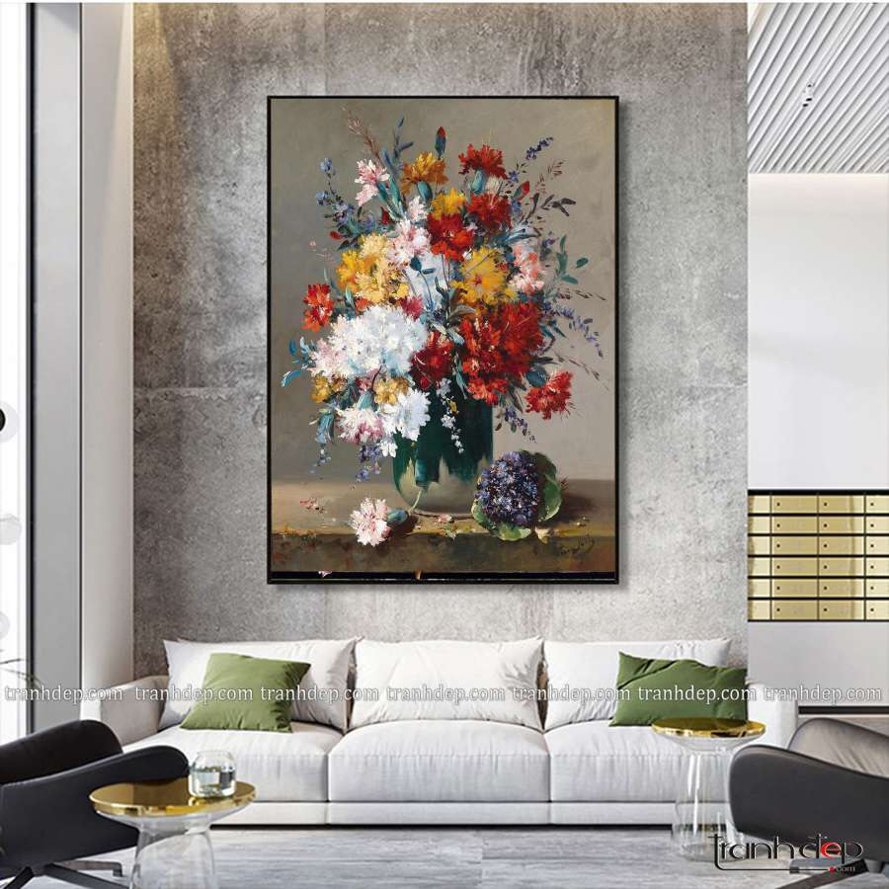
ỨNG DỤNG VỚI TRANH TĨNH VẬT HOA QUẢ

Slide 18
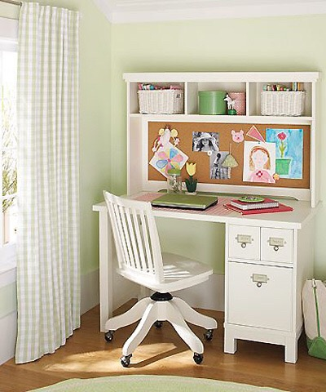
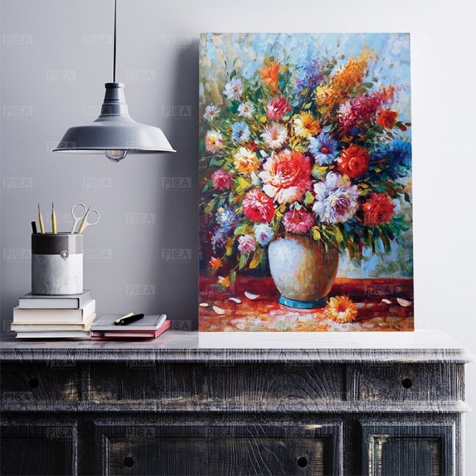
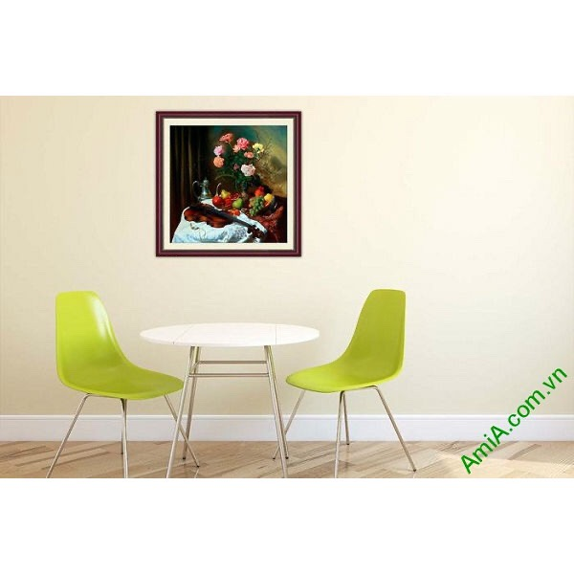
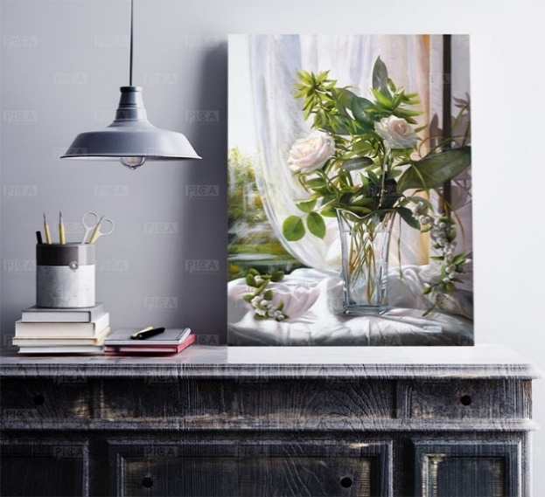
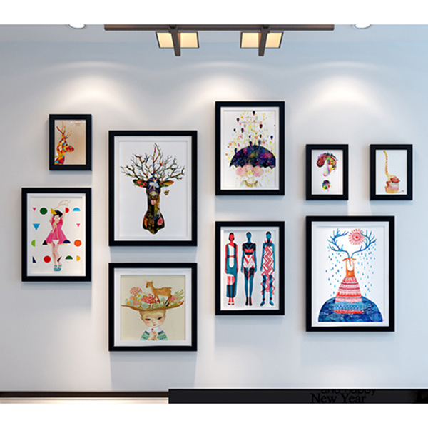
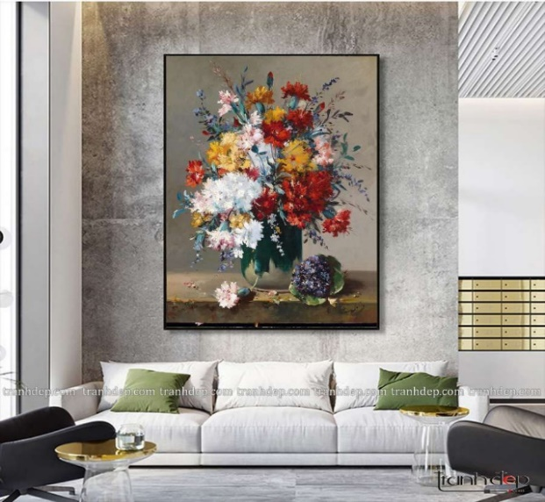
ỨNG DỤNG VỚI TRANH TĨNH VẬT HOA QUẢ

Slide 19
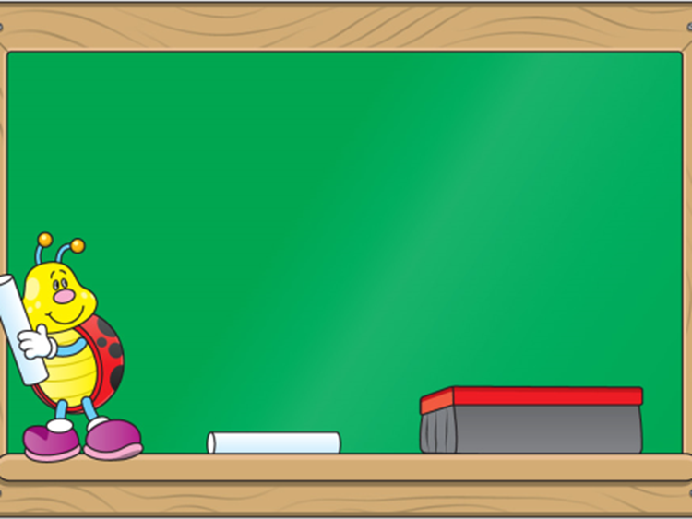
Nhận xét - dặn dò
- Nhận xét chung tiết học.
- Về nhà xem trước bài: Tranh in Hoa, lá
- Chuẩn bị đầy đủ SGK, giấy vẽ, bút chì, tẩy, màu vẽ cho tiết học sau.

